Slide 1
Об участии в апробации примерных рабочих программ по учебным предметам, разработанным в соответствии с ФГОС НОО и ООО 2021
Батаруева Елена Владимировна,
методист МАУ ИМЦ г.Тюмени

Slide 2
Изменения нормативных документов
Федеральный закон от 29.12.2012 № 273-ФЗ «Об образовании в Российской Федерации»
(в редакции от 31.07.2020 № 304-ФЗ)
Федеральный государственный образовательный стандарт НОО и ООО
(приказы от 31.05.2021 №286 и №287)
Примерная основная образовательная программа НОО и ООО (проект)
Примерные рабочие программы НОО (16 программ) и ООО (22 программы)
(одобрены решением федерального учебно-методического объединения по общему образованию, протокол 3/21 от 27.09.2021)

Slide 3
Участие в проекте по апробации ПРП
С 15 сентября 2021 года по 30 апреля 2022 года проводится апробация Примерных рабочих программ НОО и ООО и Типового комплекта методических документов, являющихся частью методического обеспечения обновленных федеральных государственных образовательных стандартов начального общего и основного общего образования.
Цель проекта - экспертиза, апробация в практической педагогической деятельности и оценка практической значимости Примерных рабочих программ и Типового комплекта методических документов.
с 15.09.2022 | Дополнительно с 01.02.2022 | ВСЕГО:
20 ОУ | 16 ОУ – заявились 24 ОУ – рекомендовано | 36 ОУ
331 педагог прошли регистрацию НОО - 85 педагогов (из них 36 многоразовое участие) ООО – 59 педагогов | 50 педагогов ООО | 381 экспертиза НОО – 85 педагогов (272 экспертизы) ООО – 109 педагогов
Программ: НОО – 11, ООО – 11 | Программ: ООО - 15 | Программ: НОО – 11, ООО - 18

Slide 4
Участие в проекте (по предметам) на уровне НОО
с 15.09.2022
Русский язык - 40
Литературное чтение - 34
Родной язык (русский) - 1
Литературное чтение на родном языке (русском) - 3
Математика - 39
Окружающий мир – 34
Изобразительное искусство – 32
Музыка - 30
Технология - 32
Физическая культура - 25
ОРКСЭ - 2
Всего: 272 экспертизы

Slide 5
Участие в проекте (по предметам) на уровне ООО
с 15.09.2022 | Дополнительно с 01.02.2022
Русский язык – 2, Литература - 6 | Русский язык – 4, Литература - 11
Английский язык - 6 | Английский язык - 6
Немецкий язык - 1 | Немецкий язык - 1
Математика - 20 | Математика - 2
Физика – 11, Информатика - 5 | Информатика - 2
Биология – 2, химия - 1
История – 1, обществознание - 2 | История – 3, обществознание - 4
 | География - 4
МХК - 2 | Изобразительное искусство - 3, музыка - 2
 | Технология - 4
 | Родной язык (русский) и Родная литература (русская) – 2
 | Физическая культура - 0, ОБЖ - 2
Всего: 59 экспертиз | Всего: 48 экспертиз
 | ОУ №№7, 9, 15, 22, 30, 38, 40, 41, 42, 43, 45, 48, 52, 60, 62, 63, 70, г.№1, 5, 21, 49, л.93

Slide 6
Этапы участия в апробации и инструментарий
С 15 сентября 2021г.
по 30 апреля 2022г.
Основной период
1 этап
с 15 сентября по
10 декабря 2021г.
Анкета - 177
2 этап
с 11 января по
30 апреля 2022г.
Анкета – 87
Наблюдение 67
Дополнительный период
с 1 февраля по
30 марта 2022г.
Анкета - 50

Slide 7
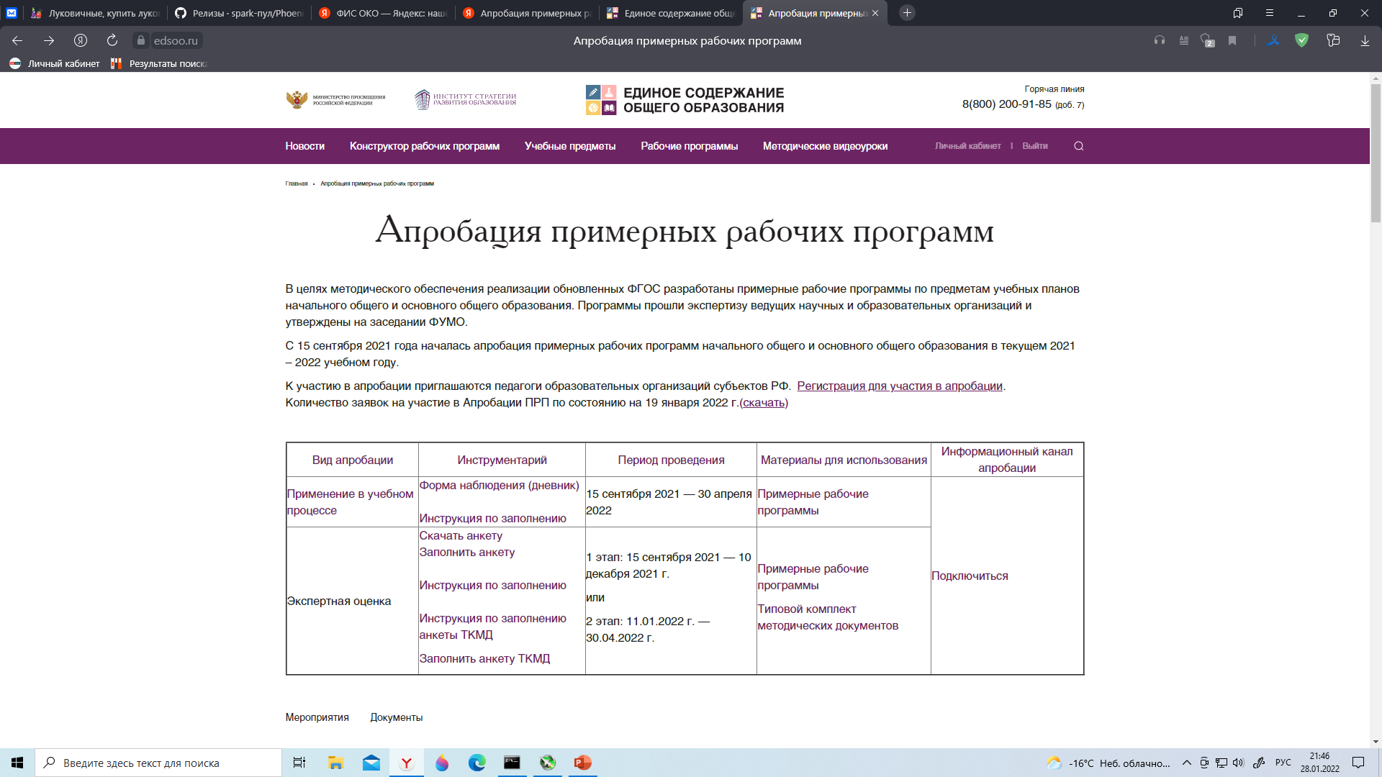
www.edsoo.ru

Slide 8
Рекомендации для муниципальных автономных общеобразовательных учреждений города Тюмени по апробации Примерных рабочих программ по учебным предметам и Типового комплекта методических документов в соответствии с новыми ФГОС НОО и ООО
№ п/п | Мероприятия | Ответственные | Сроки выполнения | Ссылки на сайт
1 | Направление заявки на участие в апробации Примерных рабочих программ (в дополнительный период) в МАУ ИМЦ г. Тюмени | Руководитель ОО | 27.01.2022 | Googl-почта
2 | Разработка приказа о создании рабочей группы на уровне ОО по экспертизе Примерных рабочих программ по каждому учебному предмету (в соответствии с заявкой) | Руководитель ОО | до 01.02.2022
3 | Прохождение регистрации участниками апробации на платформе ФГБНУ «ИСРО РАО» | Учитель-эксперт (в соответствии с заявкой) | до 01.02.2022 | https://forms.yandex.ru/u/61a50913cb348a87afa36f5c/
4 | Установочное совещание в ОО с учителями - участниками экспертизы Примерной рабочей программы и Типового комплекта методических документов | Руководитель ОО Ответственный за апробацию ПРП | 01.02.2022
5 | Загрузка Примерных рабочих программ по учебным предметам, заявленных ОО для экспертизы | Учитель-эксперт | 01.02.2022 | https://edsoo.ru/Primernie_rabochie_progra.htm
6 | Загрузка Типового комплекта методических документов, в том числе по учебным предметам (при наличии) | Учитель-эксперт | 01.02.2022 | https://edsoo.ru/Tipovoj_komplekt_metodich_16.htm
7 | Загрузка форм для ознакомления: - анкета для оценки педагогическими работниками содержания материалов Примерных рабочих программ по предметам, а также Типового комплекта методических документов; - Инструкция по заполнению анкеты по итогам экспертной оценки содержания материалов Примерной рабочей программы по предмету; - Инструкция по заполнению анкеты по итогам экспертной оценки содержания материалов Типового комплекта методических документов | Учитель-эксперт | до 04.02.2022 | https://edsoo.ru/Aprobaciya_primernih_rabo.htm

Slide 9
Порядок участия в апробации на уровне ОО
Регистрация учителя-эксперта на портале www.edsoo.ru
Загрузка ПРП по учебному предмету и ТКМД (в том числе по предмету)
Загрузка форм: Анкета для оценки ПРП и ТКМД, Инструкция по заполнению форм (для ознакомления)
Семинары по апробации на сайте ИСРА РАО (график проведения семинаров)
Анализ программ и ТКМД учителем-предметником
Заполнение анкеты по экспертизе ПРП (в режиме онлайн) – по каждому предмету
Заполнение анкеты по экспертизе ТКМД (в режиме онлайн) – на весь комплект

Slide 10
Типовой комплект методических документов
Методические рекомендации по организации учебной проектно-исследовательской деятельности
Положение о единых требованиях к устной и письменной речи обучающихся
Положение о внутренней системе оценки качества образования
Положение об организации факультативов, элективных учебных курсов
Положение о порядке ведения тетрадей по предметам
По предметам - русский язык (2), литература (2), история (1), обществознание(1), география (1), биология (1), химия (1), иностранный язык (3)

Slide 11
Мероприятия по сопровождению апробации (приказ МАУ ИМЦ г.Тюмени от 11.01.2022 №5)
Организационное
Создание рабочих групп по методическому сопровождению апробации (январь)
Информационно-разъяснительное
Размещение материалов на сайте ИМЦ (весь период)
Проведение ЕМД: изменения в содержании ПРП (март); приведение ООО в соответствие №273-ФЗ (апрель); корректировка УП (май)
Сопровождение деятельности
Деятельность рабочих групп (февраль-апрель)
Анализ содержания ПРП (март)
Установочный семинар для ответственных в ОО (январь)
Совещание с ответственными за апробацию ПРП (декабрь, 2021)
Адресная работа по апробации (по запросу ОО)
Семинары/ вебинары для ответственных в ОО и экспертов (март)
Обобщение опыта работы рабочих групп (май-июнь)

